Slide 1
综评指标体系及填写案例

Slide 2
平台登录
登录网址:gzzp.jyt.henan.gov.cn
或百度搜索：河南省普通高中综合素质评价系统
登录账号：身份证号
登录初始密码：Zhszpj246@

Slide 3
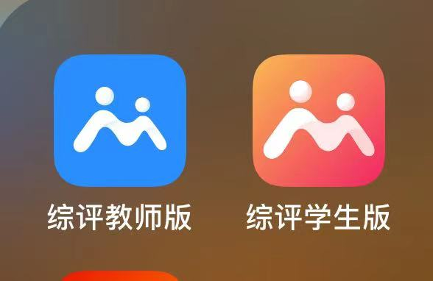
app端使用说明
下载
安卓/ios用户均可在应用商店搜索“综评教师版”和“综评学生版”进行app端下载
返回总目录

Slide 4
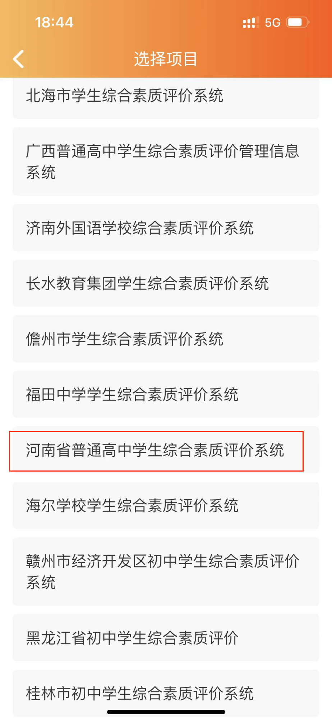
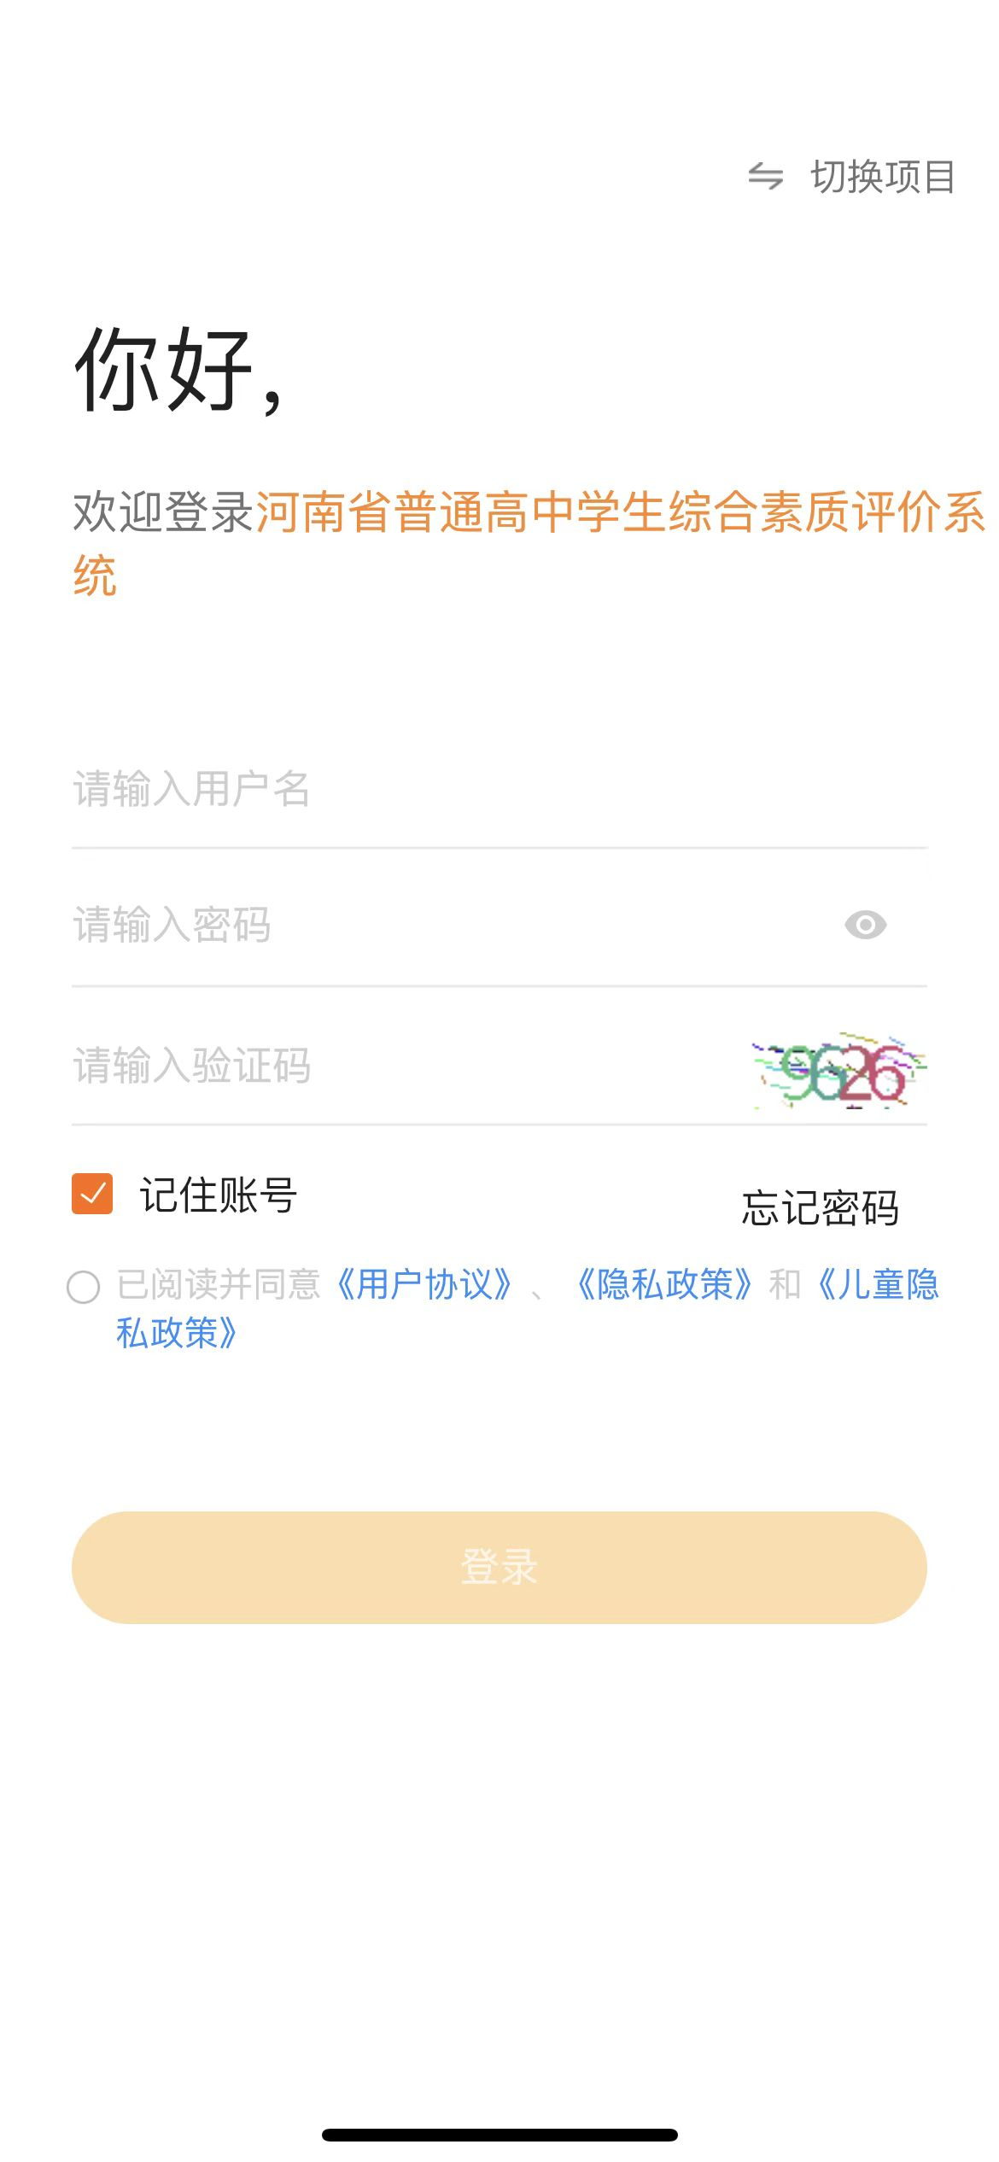
app端使用说明
登录
应用下载完毕后，打开应用在选择项目中选择“河南省普通高中学生综合素质评价系统”。在对话框中输入登录账号、密码及验证码，确认无误后即可登录。（提示：默认密码中的“@”为英文下输入，如第一次登录默认密码登录失败请留意是否切换输入法）
返回总目录

Slide 5
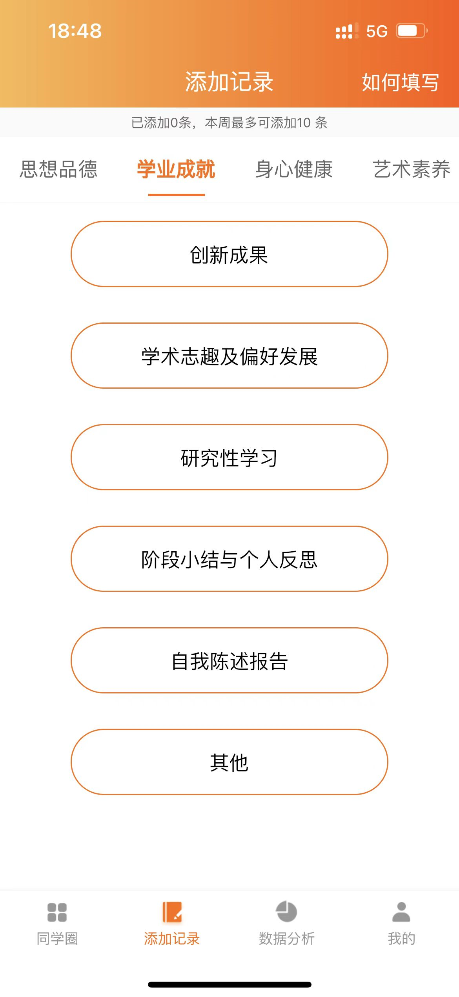
app端使用说明
使用
登录账号后即可开始使用，app端功能与web端一致。
返回总目录

Slide 6
河南综评系统指标体系
思想品德 | 学业成就 | 身心健康 | 艺术素养 | 劳动与社会实践
先进个人荣誉 | 作业表现 | 体育奖励 | 才艺奖励 | 活动实践奖励
处分 | 课堂表现 | 身体机能 | 艺术成果展示 | 劳动与社会实践
值日 | 课堂考勤 | 运动技能 | 艺术素养及专长培养 | 社会考察与调研
文明礼仪 | 学业奖励与创新成果 | 体质健康与体育锻炼 | 艺术类实践活动 | 职业体验
集会表现 | 创新成果 | 体育类实践活动 | 其它 | 军训
社会公益及志愿服务 | 学术志趣及偏好发展 | 应对困难与挫折表现 |  | 其它
党团活动 | 研究性学习 | 其它
感动感悟与交流沟通 | 阶段小结与个人反思
其它 | 自我陈述报告
 | 其它
学生填写维度 （25个）
班主任填写维度 （9个）
任课教师填写维度 （3个）

Slide 7
记录填写场景（学生）
模块 | 维度 | 填写场景 | 填写案例
思想品德 | 社会公益及志愿服务 | 学生参与社会公益活动及志愿服务的记录 | 案例
 | 党团活动 | 学生参与中国共产党、共青团组织的相关教育教学活动的记录。学校社团相关活动不在此处填写 | 案例
 | 感动感悟与交流沟通 | 学生在生活与学习的过程中，记录下的感动的人物、事迹或是在与他人交流沟通中产生的感悟，内容可为微写作形式 | 案例
 | 其他 | 学生在思想品德方面，上述维度不包含的其它活动记录
学业成就 | 创新成果 | 学生在科技、人文等方面产生的有成品的、具有创新水平的成果记录。不具有成品与创新属性的，可填写在研究性学习或其他中 | 案例
 | 学术志趣及偏好发展 | 学生在学术上的喜好与发展方向的总结分析，内容可为微写作形式 | 案例
 | 研究性学习 | 学生与研究性学习相关的活动过程记录与成果展示 | 案例
 | 阶段小结与个人反思 | 学生在某个阶段内的小结与个人反思，内容可为微写作形式 | 案例
 | 自我陈述报告 | 学生在学年或学期结束时对自我总结与反思形成的陈述报告 | 案例
 | 其他 | 学生在学业成就方面的上述维度不包含的其他活动

Slide 8
记录填写场景（学生）
模块 | 维度 | 填写场景 | 填写案例
身心健康 | 身体机能 | 学生身体机能的相关记录，如身高、体重、肺活量、长跑与短跑时间等数据 | 案例
 | 运动技能 | 学生掌握了一定水平的运动技能或学生获得相关运动技能资格证书的记录，如掌握一种泳姿、获得国家二级运动员证书等 | 案例
 | 体质健康与体育锻炼 | 学生提升体质健康与体育锻炼的过程性记录，如每天坚持跑步、某日跳绳1000个等，重在过程性 | 案例
 | 体育类实践活动 | 学生参与体育类实践活动的记录，如运动会、篮球比赛等 | 案例
 | 应对困难与挫折表现 | 学生自我调控能力、应对困难与挫折的表现等心理健康情况的记录 | 案例
 | 其他 | 学生在身心健康方面的上述维度不包含的其他活动记录

Slide 9
记录填写场景（学生）
模块 | 维度 | 填写场景 | 填写案例
艺术素养 | 艺术成果展示 | 学生在艺术方面的成果记录，如声乐、舞蹈、绘画、摄影等 | 案例
 | 艺术素养及专长培养 | 学生在艺术方面的素养以及特长的过程性记录，内容可为微写作形式 | 案例
 | 艺术类实践活动 | 学生参与艺术类实践活动的记录，如舞蹈表演、歌手大赛等 | 案例
 | 其他 | 学生在艺术素养方面的上述维度不包含的其他活动记录
社会实践 | 生产劳动 | 学生参与生产劳动类活动的记录 | 案例
 | 社会考察与调研 | 学生参与社会考察调研类活动的记录 | 案例
 | 职业体验 | 学生参与职业体验活动的记录 | 案例
 | 军训 | 学生参与军训活动的记录 | 案例
 | 其他 | 学生在社会生活中动手操作、体验经历、发明创新，以及其他在社会实践方面的上述维度不包含的活动记录

Slide 10
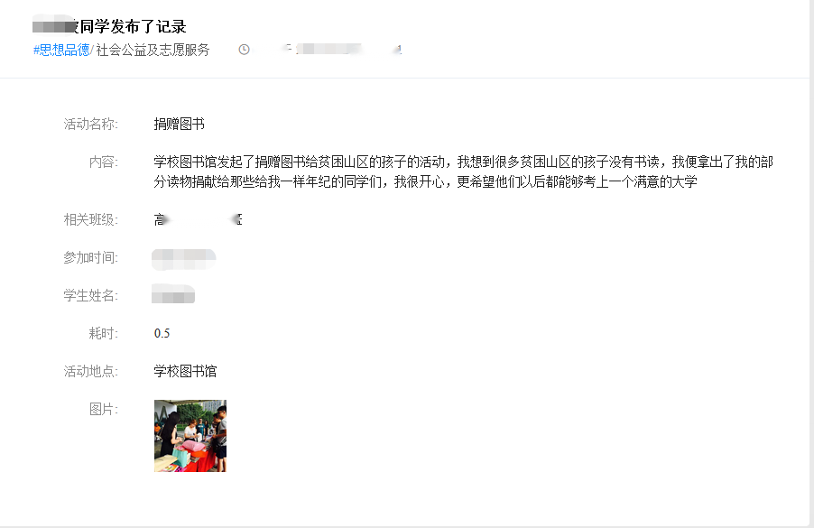
记录填写案例（思想品德-社会公益及志愿服务）
返回填写场景

Slide 11
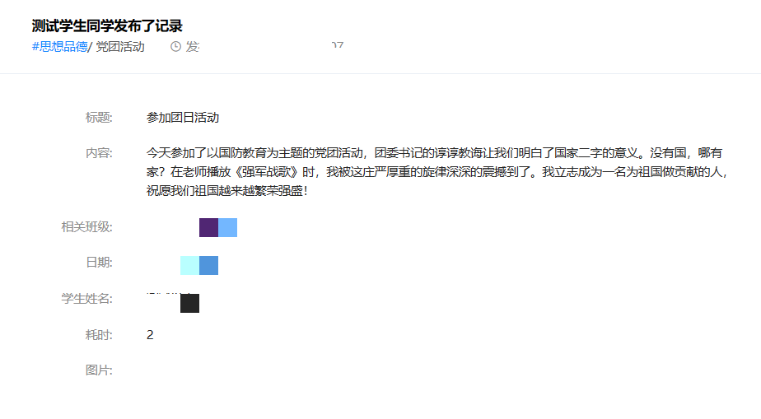
记录填写案例（思想品德-党团活动）
返回填写场景

Slide 12
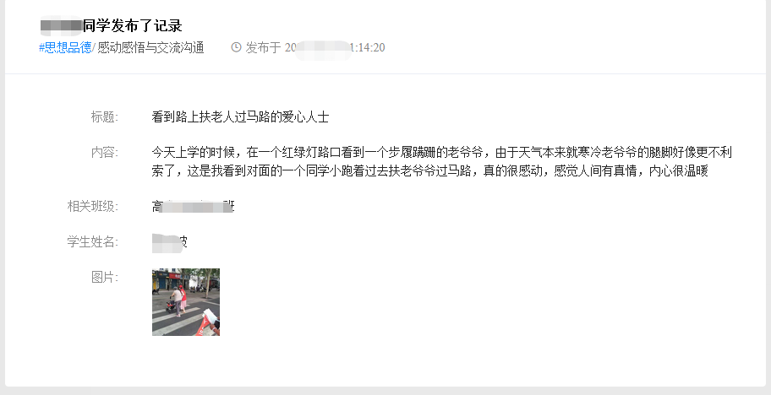
记录填写案例（思想品德-感动感悟与交流沟通）
返回填写场景

Slide 13
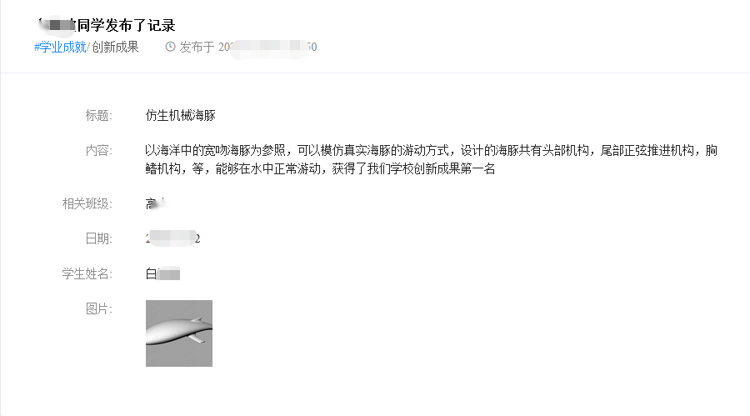
记录填写案例（学业成就-创新成果）
返回填写场景

Slide 14
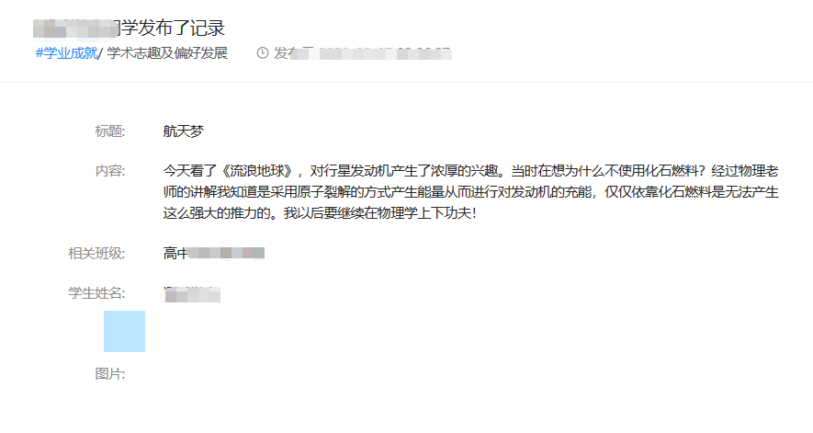
记录填写案例（学业成就-学术志趣及偏好发展）
返回填写场景

Slide 15
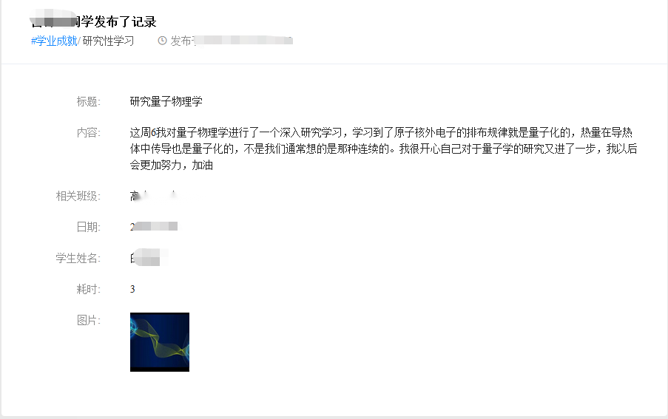
记录填写案例（学业成就-研究性学习）
返回填写场景

Slide 16
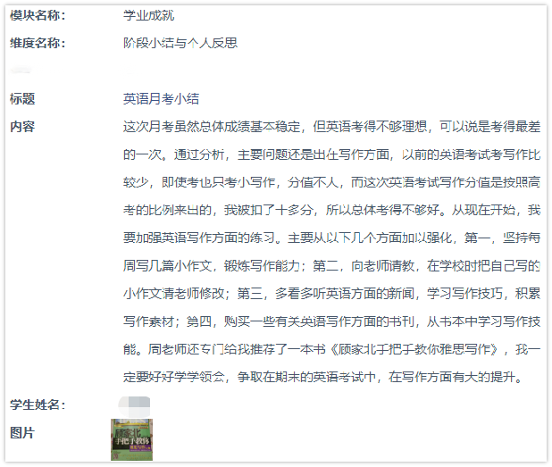
记录填写案例（学业成就-阶段小结与个人反思）
返回填写场景

Slide 17
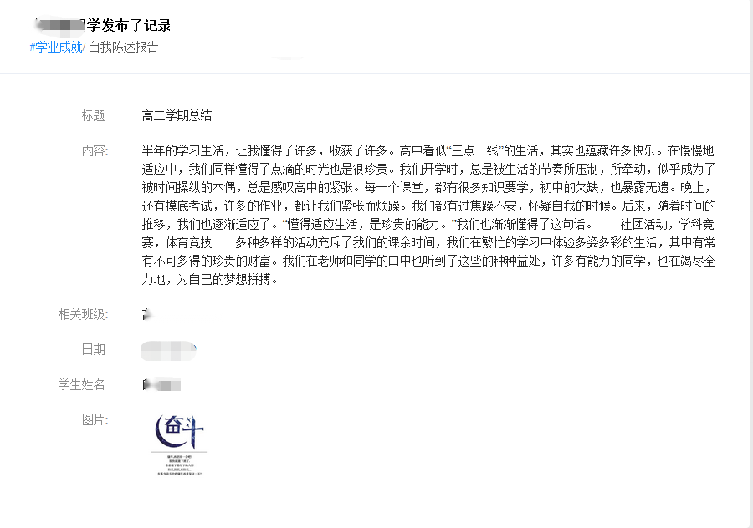
记录填写案例（学业成就-自我陈述报告）
返回填写场景

Slide 18
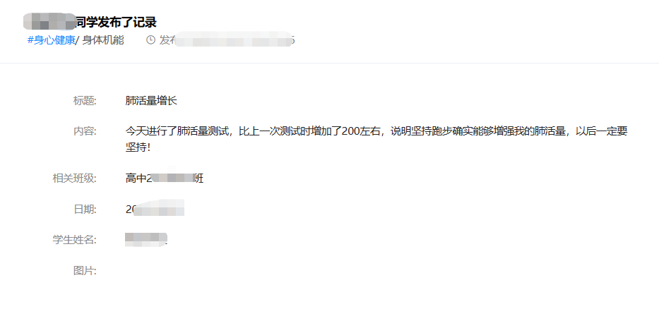
记录填写案例（身心健康-身体机能）
返回填写场景

Slide 19
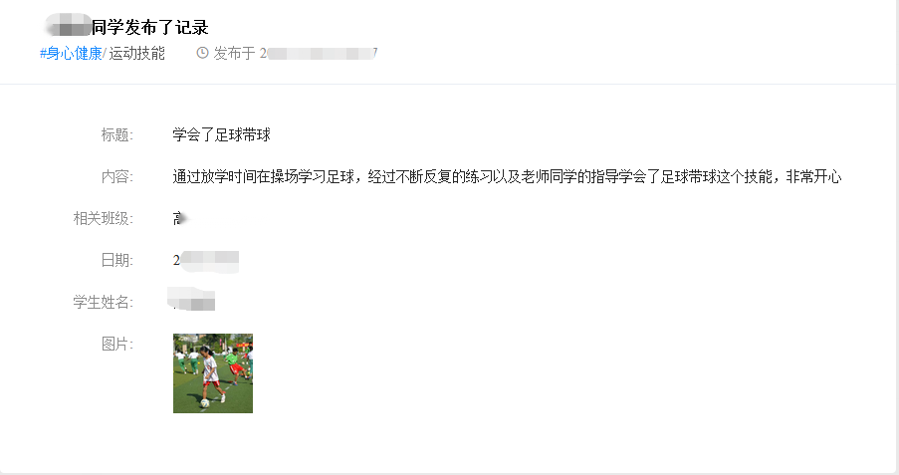
记录填写案例（身心健康-运动技能）
返回填写场景

Slide 20
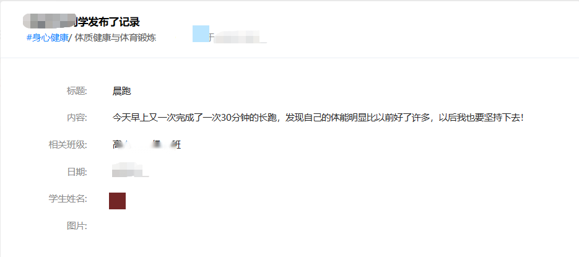
记录填写案例（身心健康-体质健康与体育锻炼）
返回填写场景

Slide 21
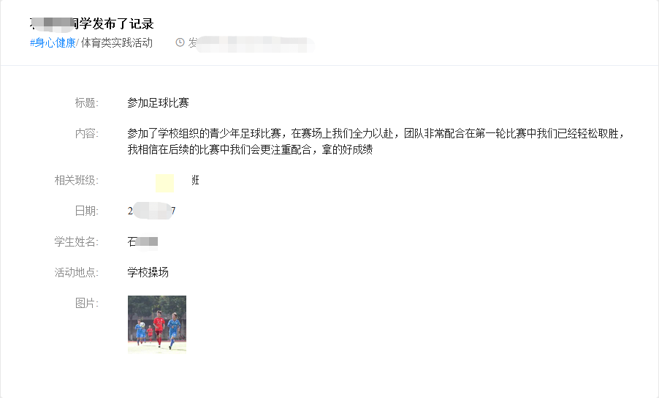
记录填写案例（身心健康-体育类实践活动）
返回填写场景

Slide 22
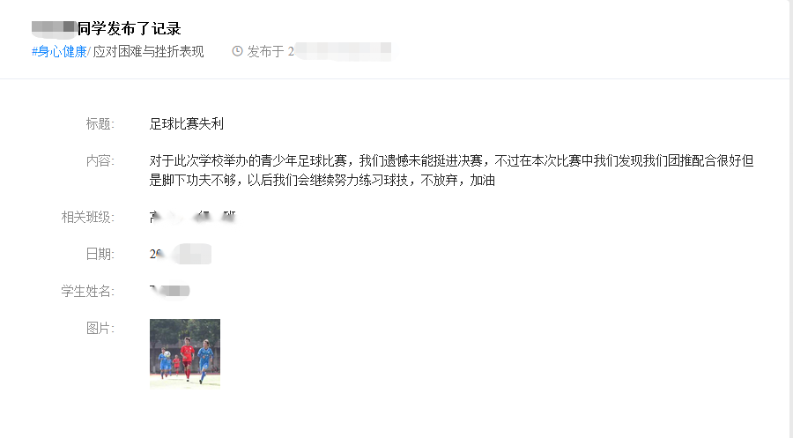
记录填写案例（身心健康-应对困难与挫折表现）
返回填写场景

Slide 23
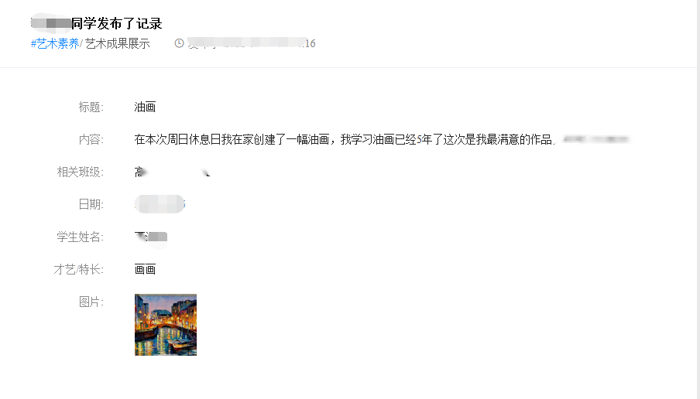
记录填写案例（艺术素养-艺术成果展示）
返回填写场景

Slide 24
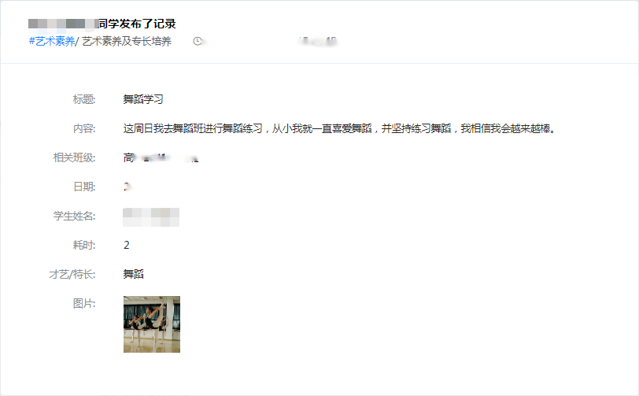
记录填写案例（艺术素养-艺术素养及专长培养）
返回填写场景

Slide 25
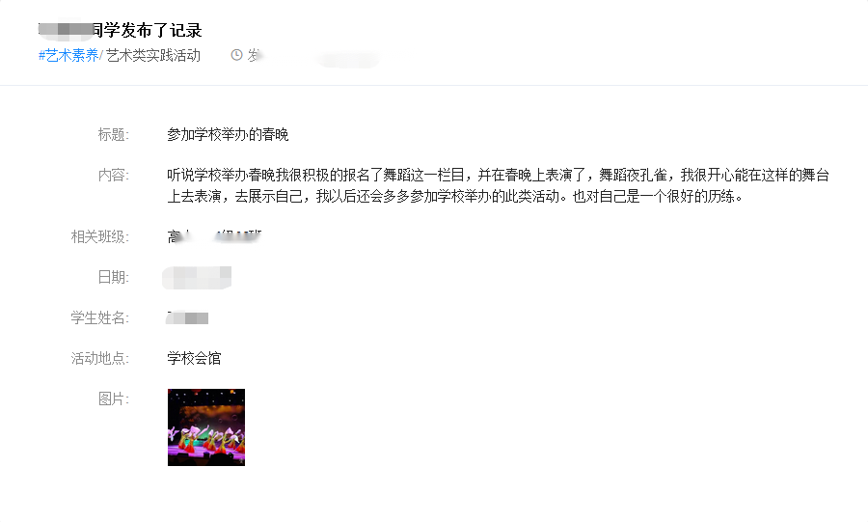
记录填写案例（艺术素养-艺术类实践活动）
返回填写场景

Slide 26
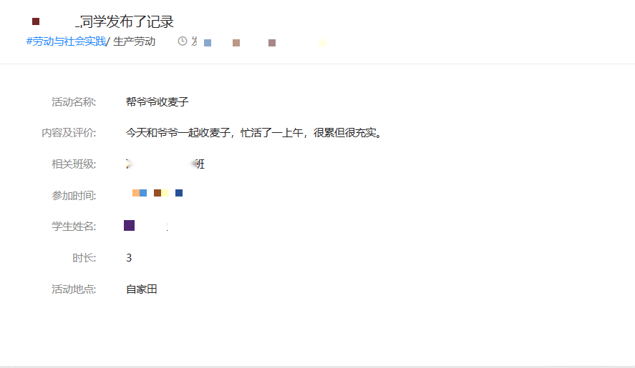
记录填写案例（社会实践-生产劳动）
返回填写场景

Slide 27
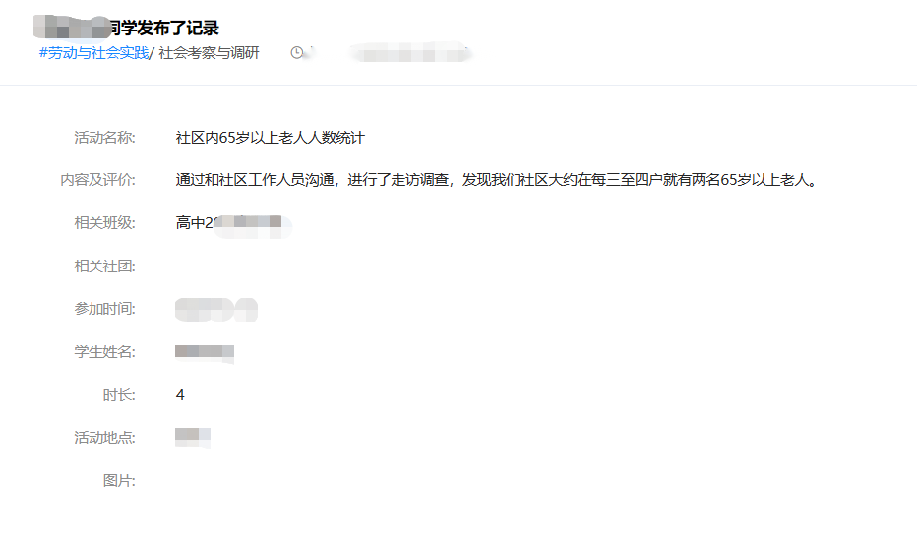
记录填写案例（社会实践-社会考察与调研）
返回填写场景

Slide 28
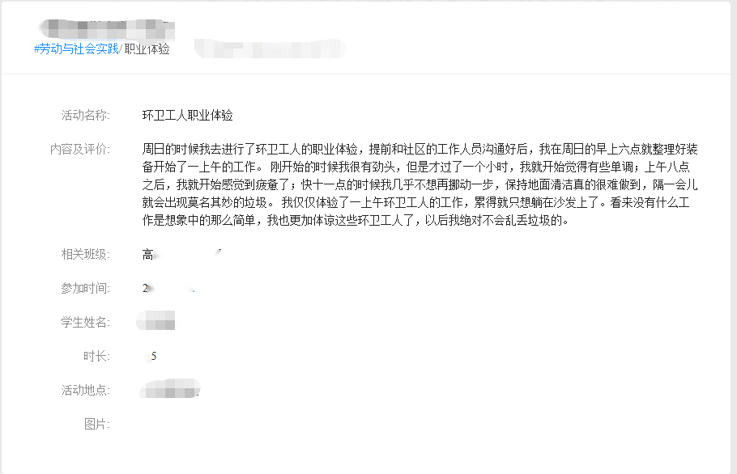
记录填写案例（社会实践-职业体验）
返回填写场景

Slide 29
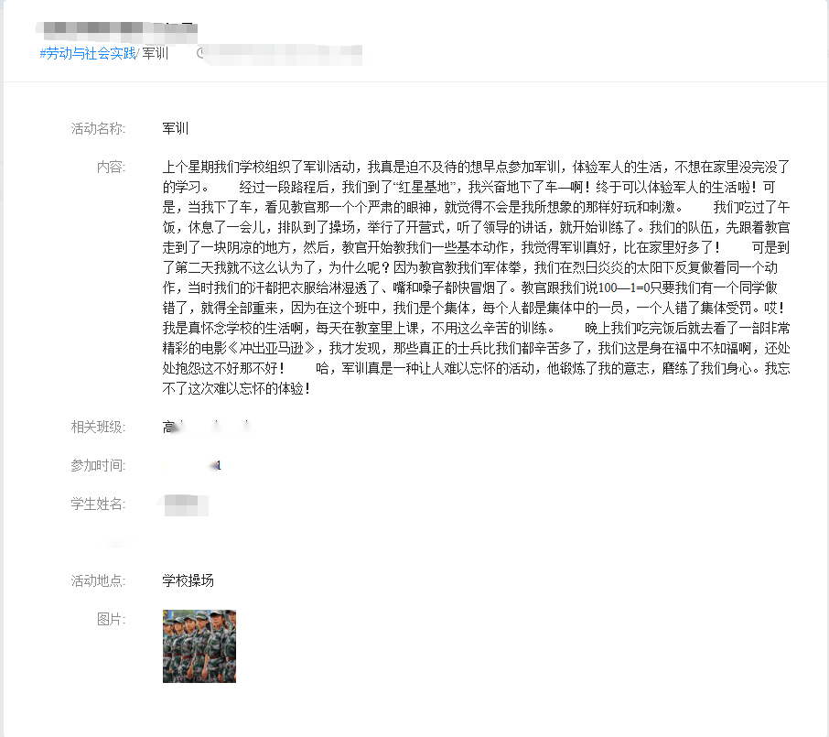
记录填写案例（社会实践-军训）
返回填写场景

